Slide 1


República Bolivariana de Venezuela
Universidad Experimental de Guayana
Vicerrectorado Académico
Asignatura : tecnicas de programacion I
Proyecto de Carrera: ingeniería informática
sección : 4
HIPERMERCADO CACHAMAY

Slide 2
Análisis del proceso para realizar el sistema del Hiper Mercado:
Diseño de la Base de Datos
Bucle Principal
REQUISITOS DEL
SISTEMA
Se implementó un bucle principal el cual se encarga del manejo de los datos y requerimientos ingresados por el usuario , a través de un menú principal con módulos como: productos, clientes, facturas, ventas, cajas y trabajadores , etc.
se realizo una base de datos la cual se compone por la siguiente información:
Estructuras en memoria llamadas: Producto, Cliente, Trabajador, Caja y Factura.
se realizó una investigación y un análisis a profundidad sobre los medios necesarios para la creación del código e interfaz gráfica del sistema del Hiper Mercado Cachamay.

Slide 3

ENTRADAS :
Menú Principal
Módulo de Productos
Módulo de Clientes
Módulo de Facturas
Módulo de Cajas
Módulo de Trabajadores
Reportes

Slide 4
PROCESOS:
Diseñar e implementar un módulo para el manejo de productos
Desarrollar un módulo de gestión de clientes
Implementar un sistema de facturación
Desarrollar un módulo de control de ventas
Crear un sistema de gestión de cajas
Implementar un módulo para la gestión de trabajadores
Incorporar la funcionalidad para generar reportes

Slide 5
SALIDAS:
Menús:
Listado de opciones en cada módulo (ej: el menú principal y los submenús, entre otros.).
Confirmaciones:
Mensajes de éxito/error al agregar/modificar/eliminar registros.
Listados:
Productos: Se muestra una Tabla con el código del producto, nombre, cantidad, precios en Bs/USD/COP/EUR.
Clientes: Se su muestra una Tabla con cédula, nombre, apellido, teléfono y dirección.
Facturas: Se presentan al detalle con número, fecha, cliente, productos, subtotal, IVA, total.
Cajas: Tabla con número de caja, empleado asociado, montos facturados en diferentes monedas.
Trabajadores: Tabla con número de empleado, cédula, nombre, apellido, teléfono, dirección.

Slide 6
SALIDAS:
Detalles Individuales:
Productos: el cual contiene su Código, nombre, cantidad y precio.
Cliente: muestra información como cédula, nombre, apellido, teléfono y dirección.
Factura: Desglose completo con productos y cálculos financieros.
Caja: Montos totales por moneda y empleado responsable.
Trabajador: Todos los datos registrados.
Reportes:
Cantidad de trabajadores/clientes con compras.
Producto más vendido (no implementado).
Totales de ventas diarias/semanales/mensuales .
Detalle de últimas 10 facturas.

Slide 7
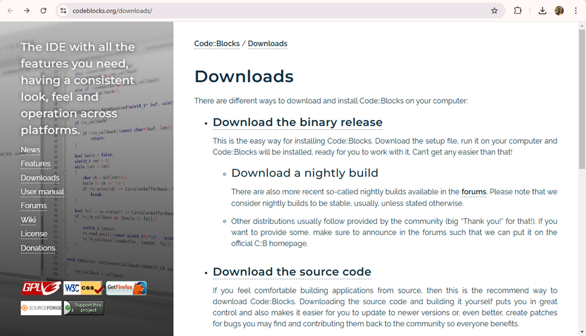
Proceso de Instalación y Configuración de la Plataforma
EL INSTALADOR PUEDE OBTENERSE DESDE EL SITIO HTTP://WWW.CODEBLOCKS.ORG/DOWNLOADS/BINARIES. DESDE ALLÍ ES POSIBLE
DESCARGAR INSTALADORES PARA DISTINTOS SISTEMAS OPERATIVOS. EL INSTALADOR CORRESPONDIENTE SE LLAMA CODEBLOCKS-
13.12MINGWSETUP.EXE (97.9 MB). BASTA CON REALIZAR LA INSTALACIÓN POR DEFECTO QUE SUGIERE EL PROGRAMA INSTALADOR AL
EJECUTARLO.

Slide 8
bibliotecas utlizadas :
Nombre | Descripción | Funciones Predefinidas Utilizadas
stdio.h | Biblioteca estándar de entrada y salida en C. | printf, scanf, sprintf, fgets, getchar, fopen, fprintf, fclose
stdlib.h | Biblioteca estándar de utilidades en C. | system
string.h | Biblioteca estándar para manejo de cadenas de caracteres en C. | strlen, strcpy, strcmp, strcspn
time.h | Biblioteca estándar para manipulación de fechas y horas en C. | time, localtime, strftime

Slide 9
Descripcion de las Validaciones
Validación de datos tipo Entero:
Validación de datos tipo Flotante
Validación de los Códigos de los Productos
Validación de las Cantidades de los Productos
Validación de Precios en Bolívares
Validación de Números de Empleado
Validación de Cédulas:
Validación de Teléfonos:
Validación de Fechas:

Slide 10
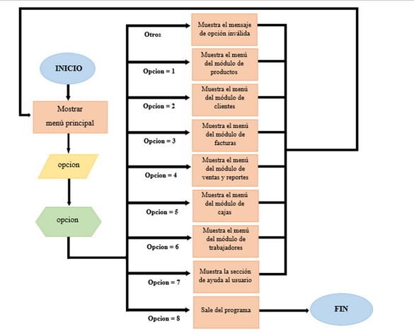
Algoritmo principal
El algoritmo principal funciona de la siguiente manera:
1. Inicio del programa
2. Proceso de muestra del menu principal.
3. El menu pregunta y escanea una opción.
4. En base a esa opción, se lleva a cabo una estructura condicional o de selección multiple, donde dependiendo de qué opción se haya seleccionado.
5. El programa eventualmente sale de ese proceso y vuelve al menu principal.
6. Si al escanear la opción del menu principal dicha opción resulta igual a ocho, el programa llega a su fin.

Slide 11
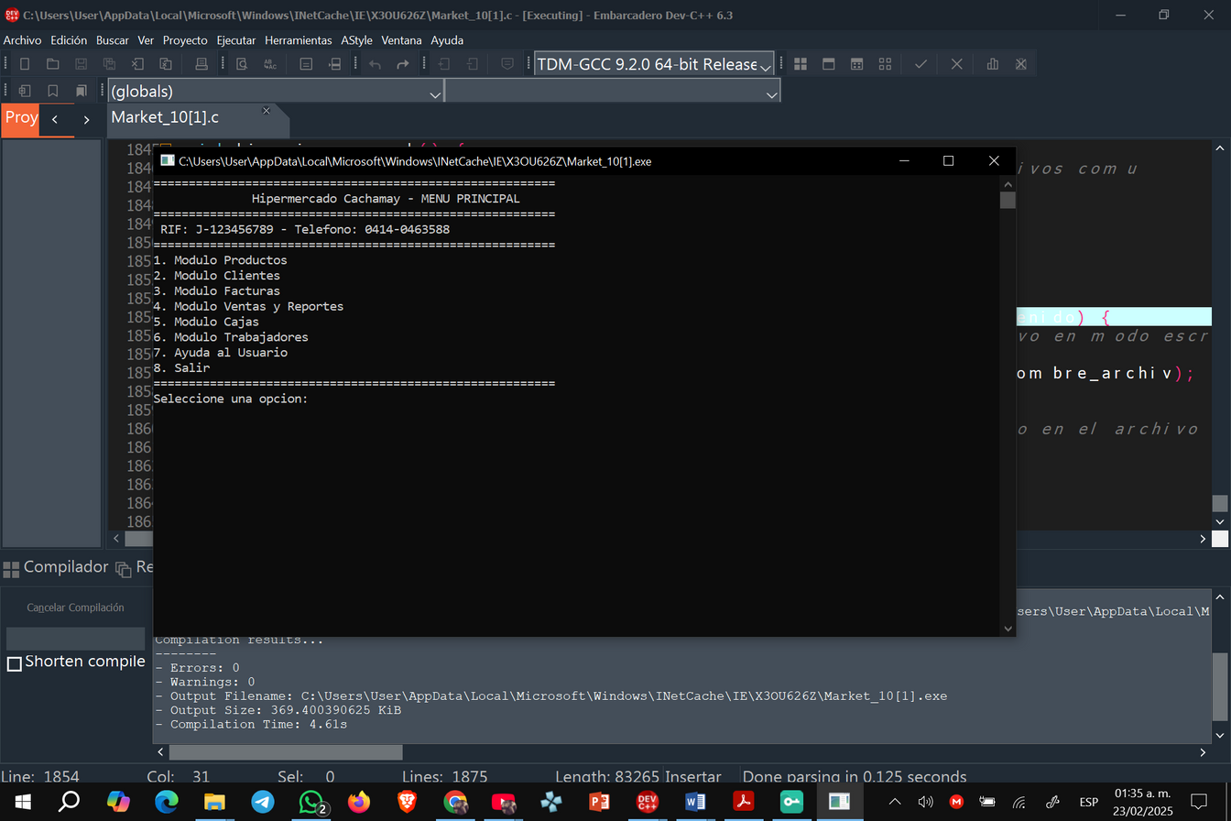
Códigos y pantallas del programa
Menú principal

Slide 12
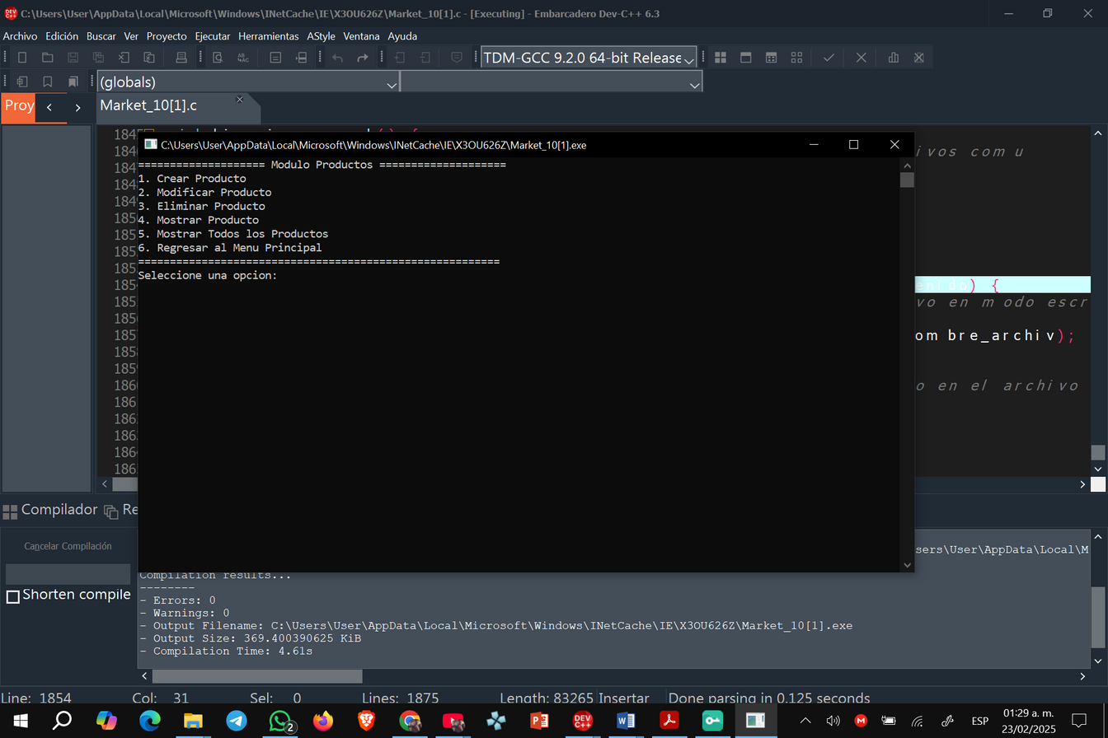
Códigos y pantallas del programa
Menú para el manejo de productos

Slide 13
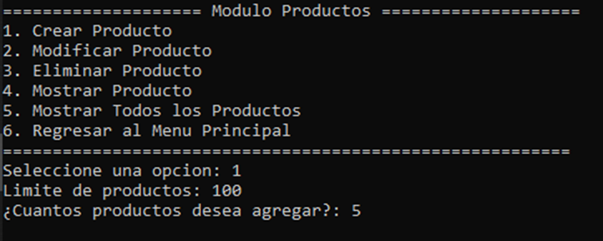
Códigos y pantallas del programa
Menú para el manejo de productos (cargar un producto)

Slide 14
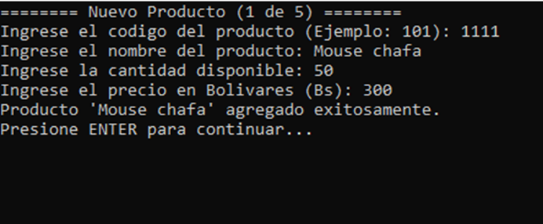
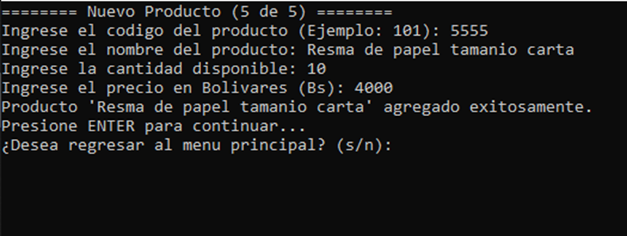
Códigos y pantallas del programa
Menú para el manejo de productos (cargar un producto)

Slide 15
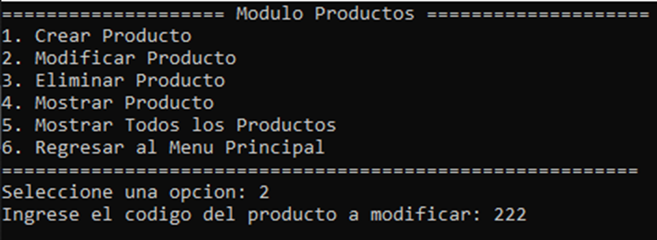
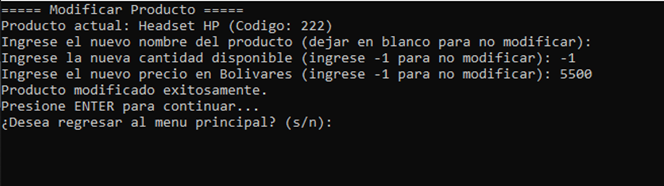
Códigos y pantallas del programa
Menú para el manejo de productos (Modificar un producto)

Slide 16
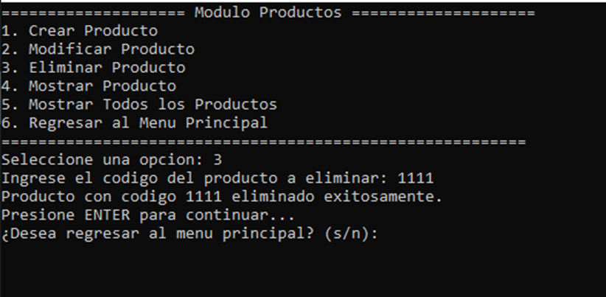
Códigos y pantallas del programa
Menú para el manejo de productos (Eliminar un producto)

Slide 17
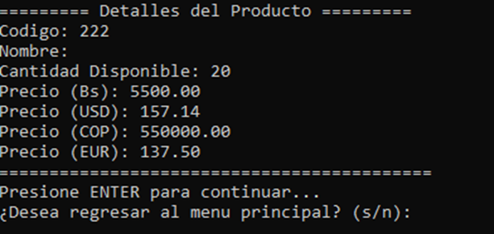
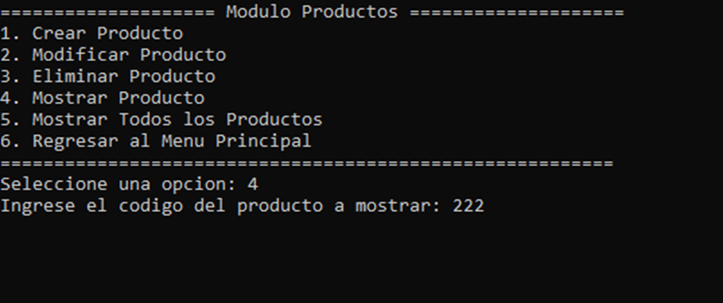
Códigos y pantallas del programa
Menú para el manejo de productos (Mostrar un producto)

Slide 18
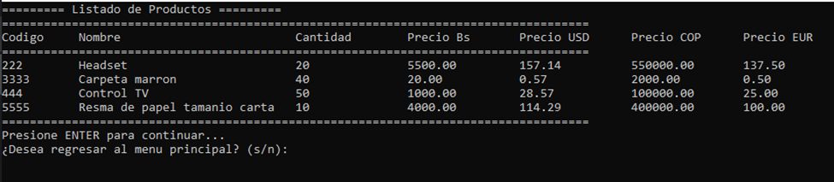
Códigos y pantallas del programa
Menú para el manejo de productos (Mostrar todos los productos)

Slide 19
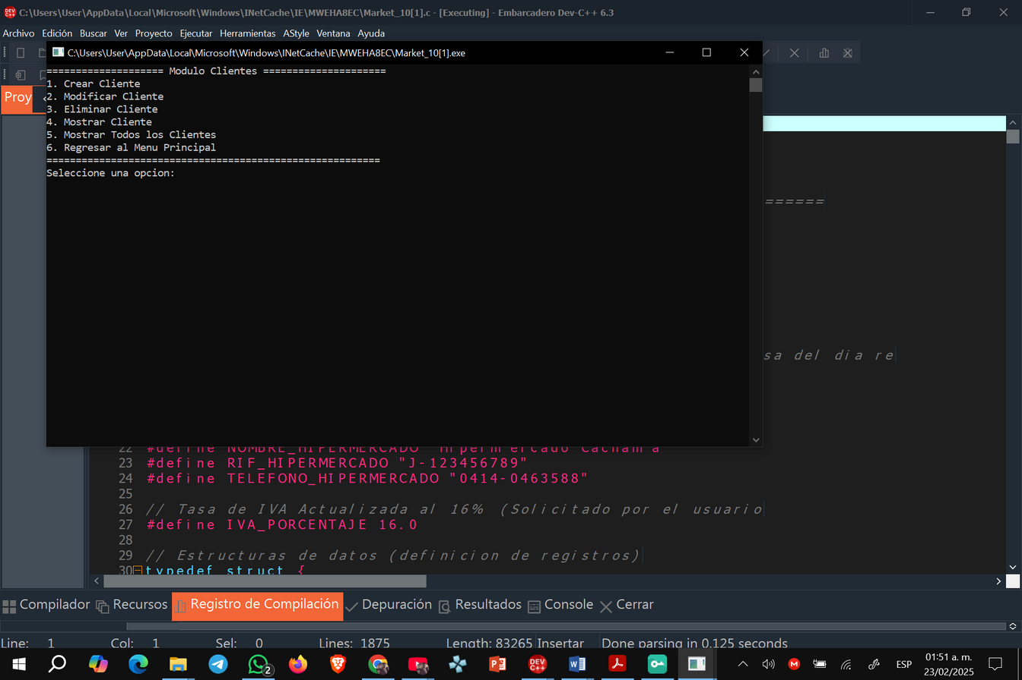
Códigos y pantallas del programa
Menú para el manejo de los clientes

Slide 20
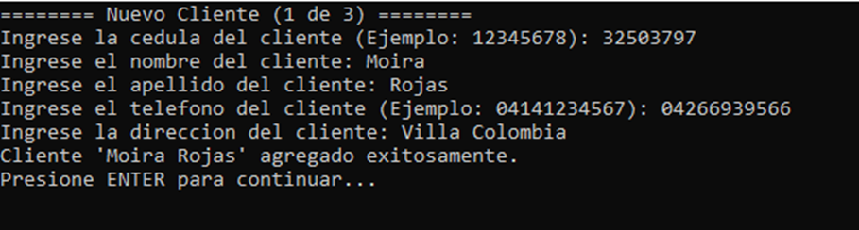
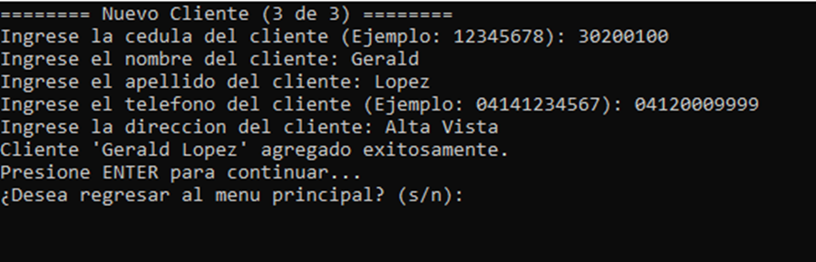
Códigos y pantallas del programa
Menú para el manejo de los clientes (crear clientes)

Slide 21
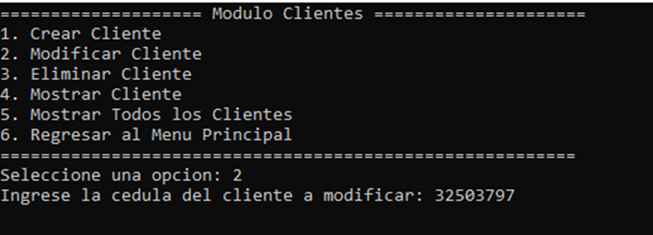
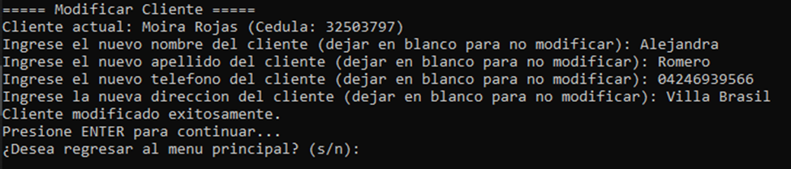
Códigos y pantallas del programa
Menú para el manejo de los clientes (Modificar clientes)

Slide 22
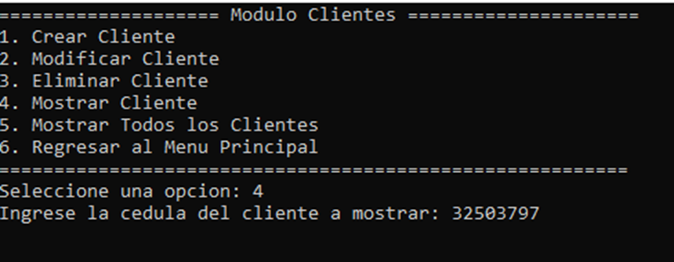
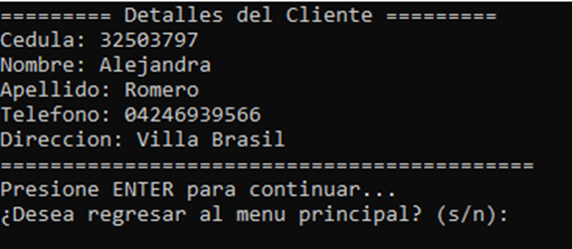
Códigos y pantallas del programa
Menú para el manejo de los clientes (Mostrar clientes)

Slide 23
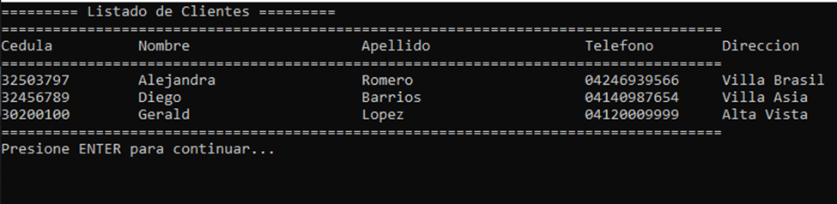
Códigos y pantallas del programa
Menú para el manejo de los clientes (Mostrar todos clientes)

Slide 24
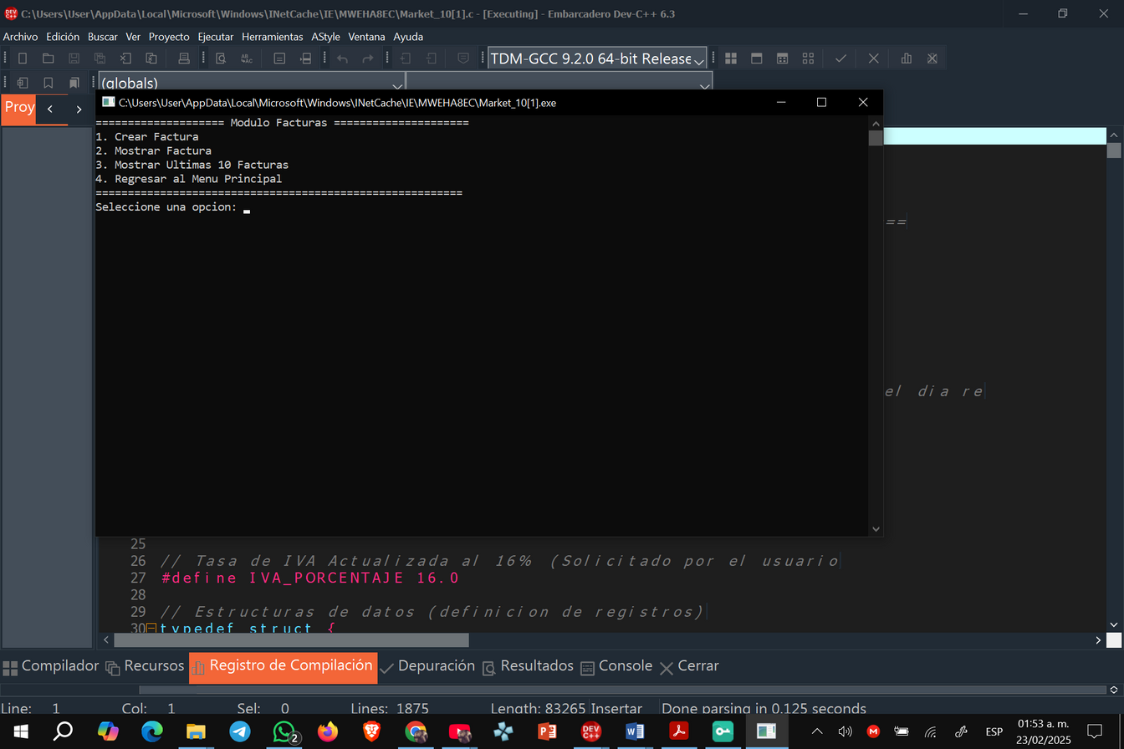
Códigos y pantallas del programa
Menú para el manejo de las facturas

Slide 25
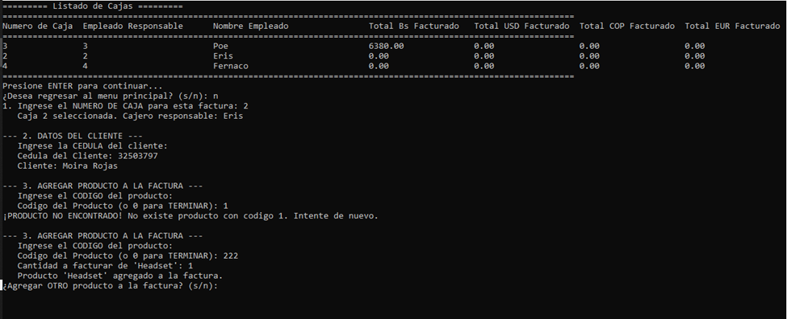
Códigos y pantallas del programa
Menú para el manejo de las facturas(crear una factura)

Slide 26
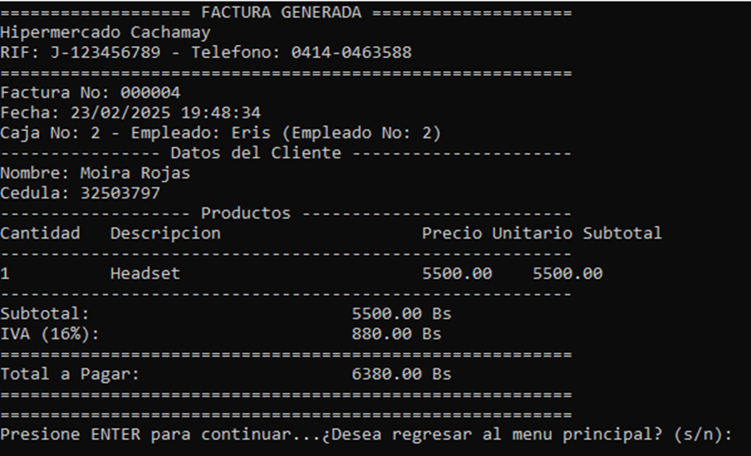
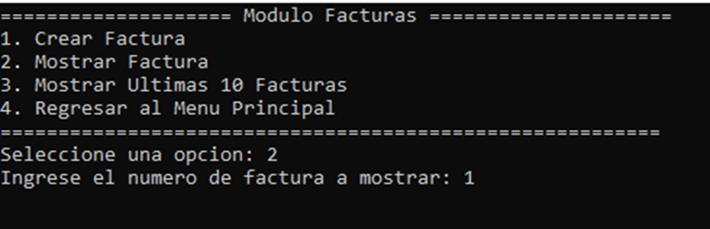
Códigos y pantallas del programa
Menú para el manejo de las facturas(Mostar una factura)

Slide 27
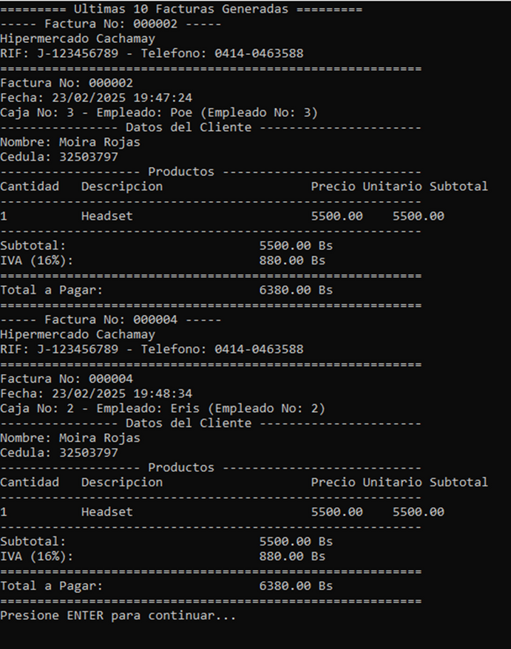
Códigos y pantallas del programa
Menú para el manejo de las facturas(Mostar ultimas 10 facturas)

Slide 28
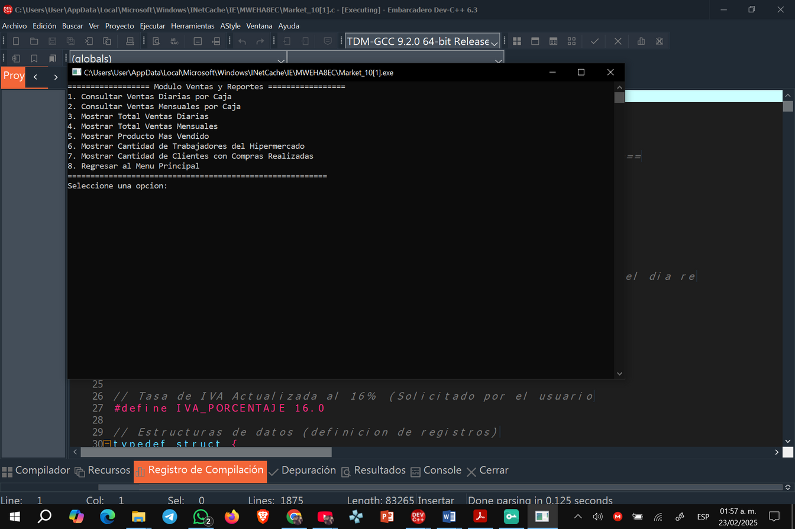
Códigos y pantallas del programa
Menú para el manejo de las ventas y reportes

Slide 29
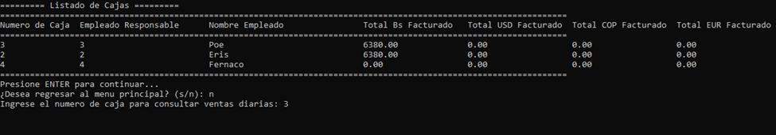
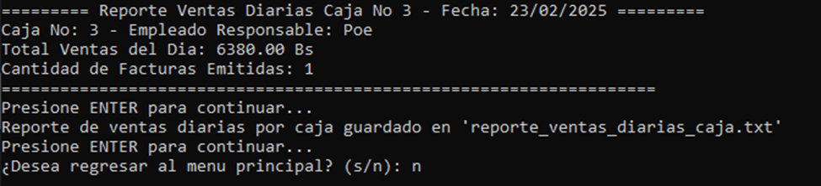
Códigos y pantallas del programa
Menú para el manejo de las ventas y reportes(Consultar ventas Diarias)

Slide 30
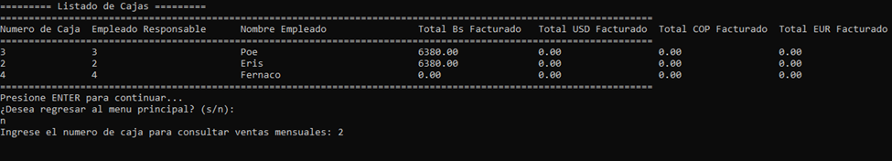
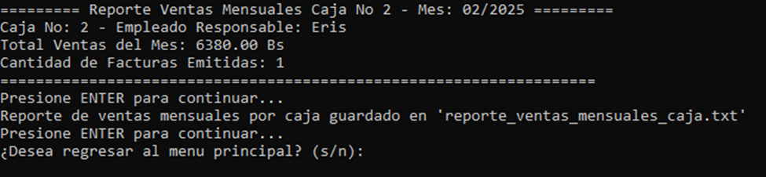
Códigos y pantallas del programa
Menú para el manejo de las ventas y reportes(Consultar ventas Mensuales)

Slide 31
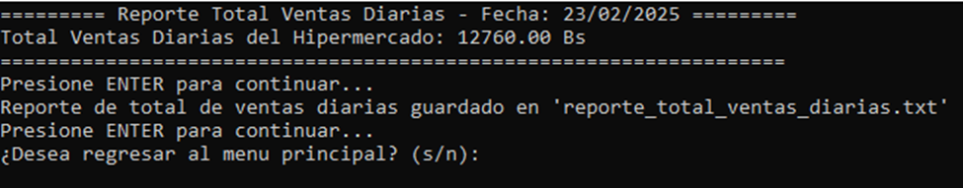
Códigos y pantallas del programa
Menú para el manejo de las ventas y reportes(Mostrar total de ventas Mensuales)

Slide 32
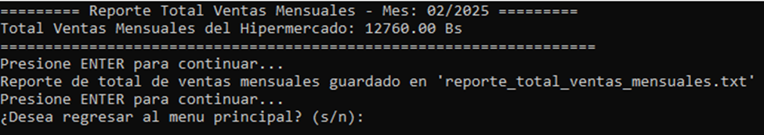
Códigos y pantallas del programa
Menú para el manejo de las ventas y reportes(Mostrar ventas Mensuales)

Slide 33
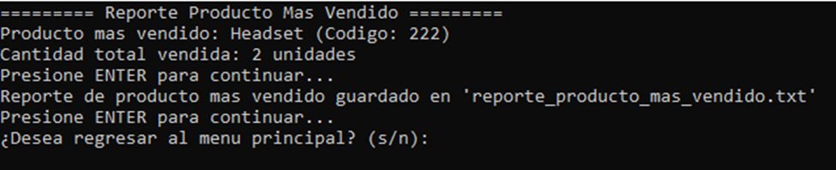
Códigos y pantallas del programa
Menú para el manejo de las ventas y reportes(Mostrar el producto más vendido)

Slide 34
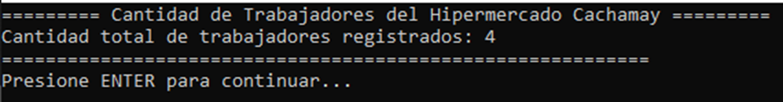
Códigos y pantallas del programa
Menú para el manejo de las ventas y reportes(Mostrar el total de trabajadores)

Slide 35
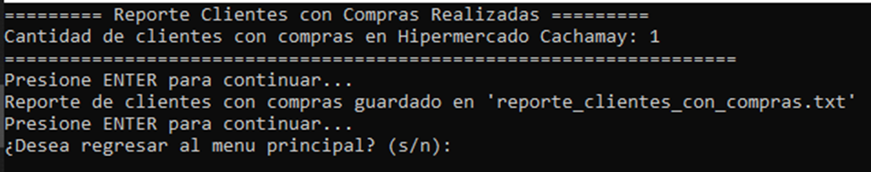
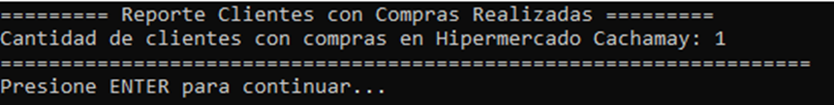
Códigos y pantallas del programa
Menú para el manejo de las ventas y reports (Mostrar la cantidad de clientes con compras realizadas )

Slide 36
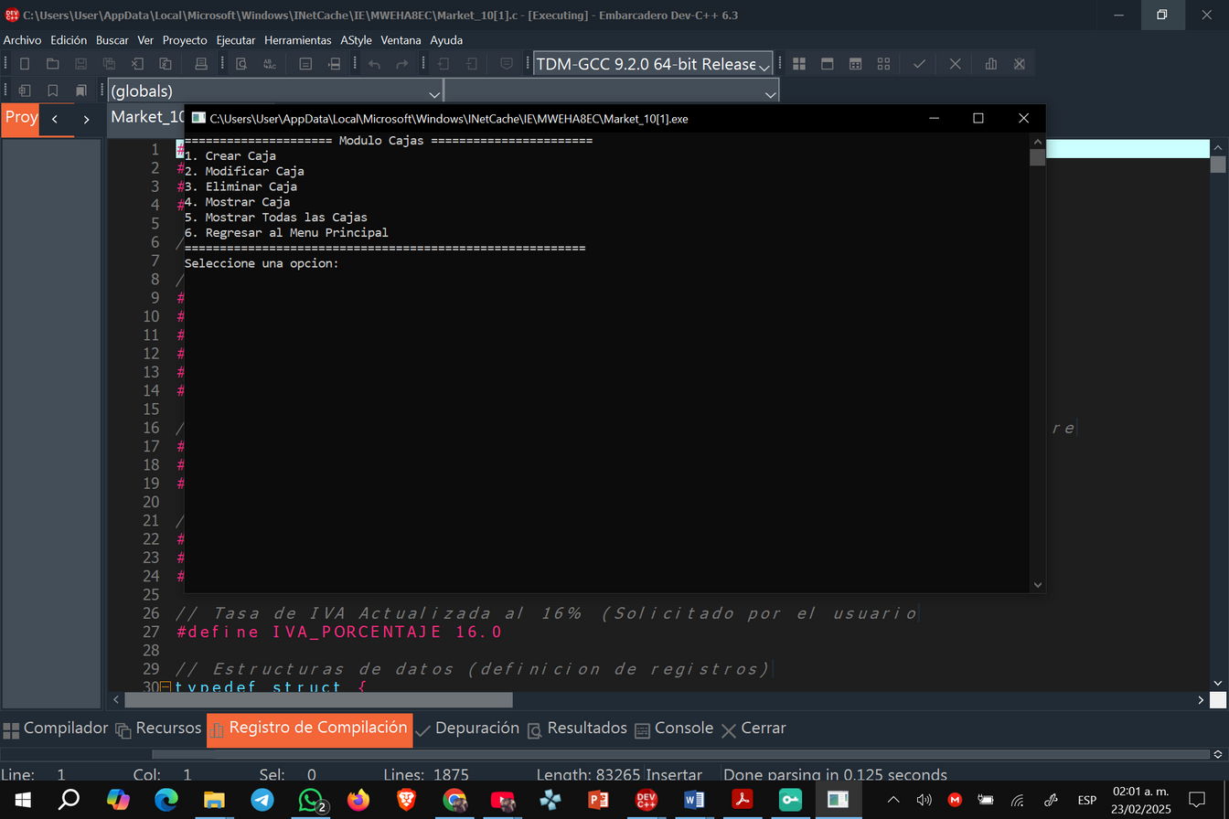
Códigos y pantallas del programa
Menú para el manejo de las cajas

Slide 37
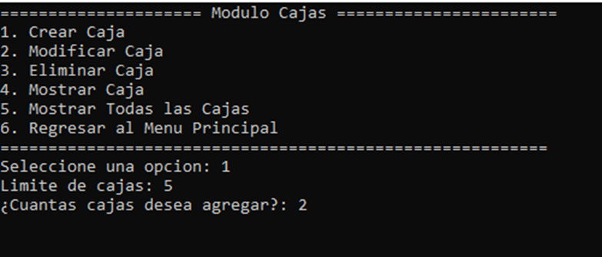
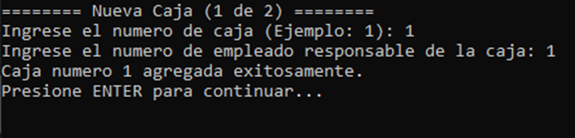
Códigos y pantallas del programa
Menú para el manejo de las cajas (crear caja )

Slide 38
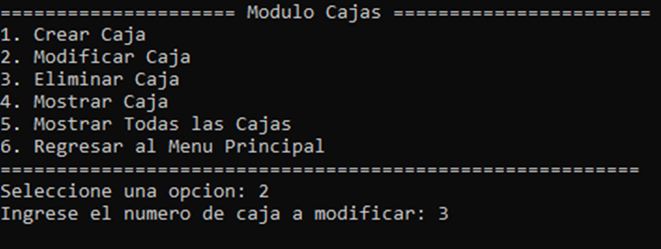
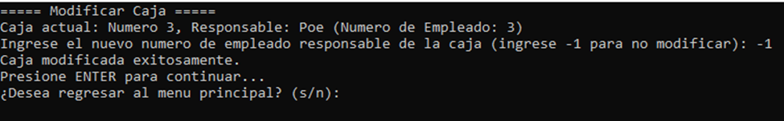
Códigos y pantallas del programa
Menú para el manejo de las cajas (Modificar caja )

Slide 39
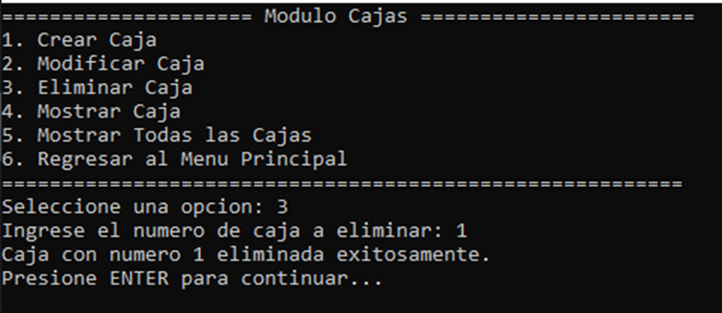
Códigos y pantallas del programa
Menú para el manejo de las cajas (Eliminar caja )

Slide 40
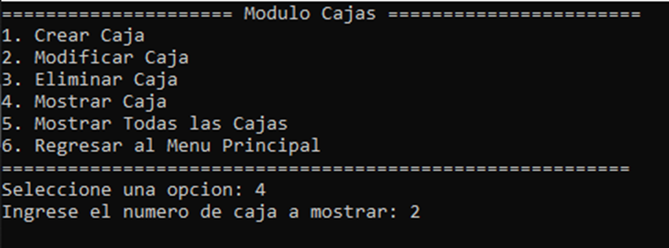
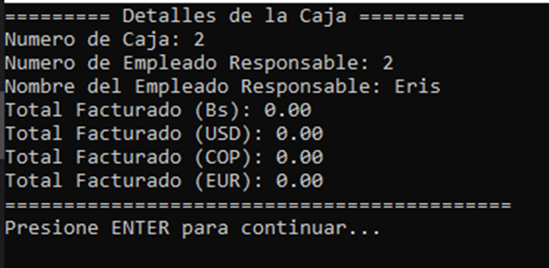
Códigos y pantallas del programa
Menú para el manejo de las cajas (Mostar caja )

Slide 41
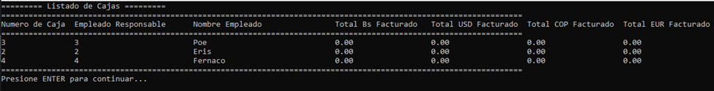
Códigos y pantallas del programa
Menú para el manejo de las cajas (Mostar todas las caja )

Slide 42
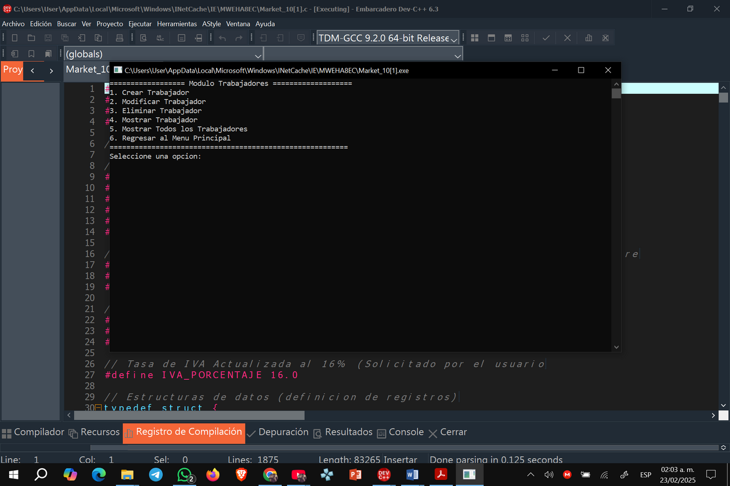
Códigos y pantallas del programa
Menú para el manejo de los trabajadores

Slide 43
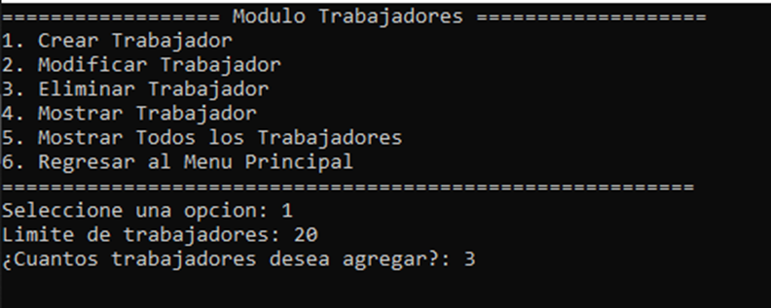
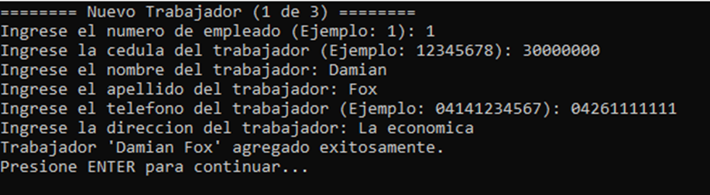
codigos y pantallas del programa
menú para el manejo de los trabajadores (crear trabajador)

Slide 44
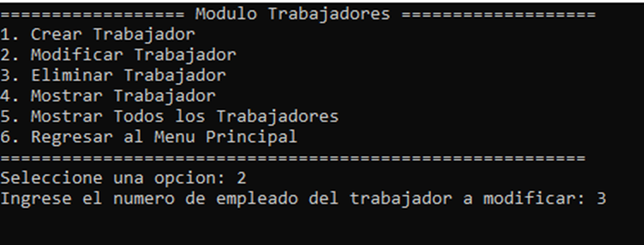

Códigos y pantallas del programa
Menú para el manejo de los trabajadores (Modificar trabajador)

Slide 45

Códigos y pantallas del programa
Menú para el manejo de los trabajadores (Eliminar trabajador)

Slide 46


Códigos y pantallas del programa
Menú para el manejo de los trabajadores (Mostrar trabajador)

Slide 47

Códigos y pantallas del programa
Menú para el manejo de los trabajadores (Mostrar todos trabajadores)

Slide 48
GRACIAS POR SU ATENCION

